Slide 1
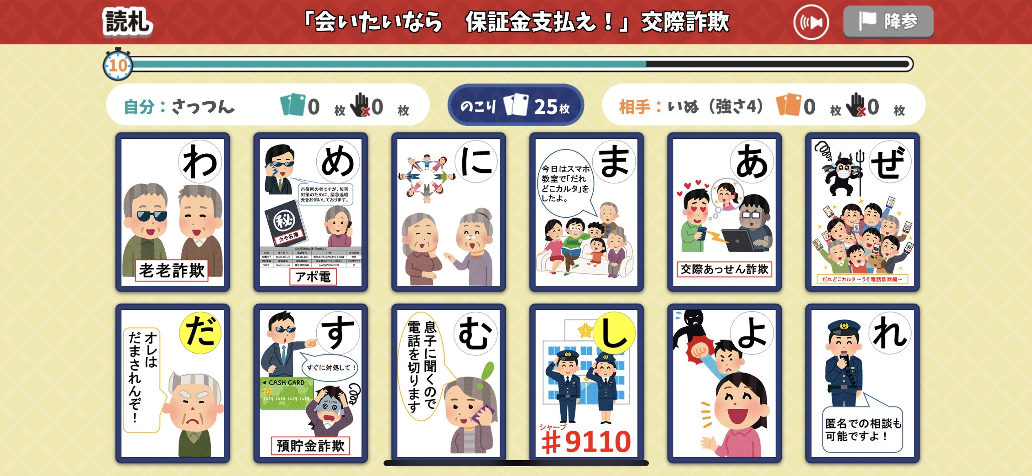
おじいちゃん
おばあちゃんと！
お孫さんと！
「だれどこカルタ®」で
楽しく！うそ電話詐欺対策
してみませんか？
「だれどこカルタ」とは、うそ電話詐欺について楽しく学ぶことができるカルタゲームのスマホアプリのことです。
少しでも家族の中で、詐欺についての会話を増やし、詐欺被害を減らしたい‼そんな思いから、私たちはこのアプリを開発しました。
完全無料で
広告もないよ！
アプリの取得方法を教えるよ！
① スマートフォンをひらく
② アプリをダウンロードするところをひらく
③「だれどこカルタ」で検索
④ 入手ボタンを押して、インストールをする
製作：鹿児島大学石橋研究室 https://aikalab.sakura.ne.jp/

